Slide 1

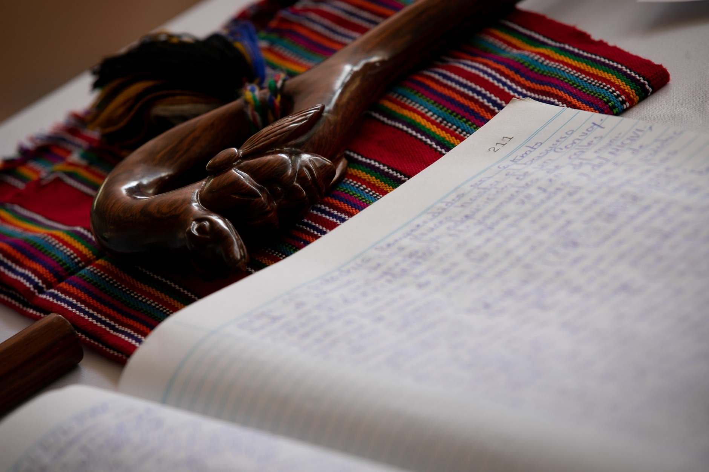
Proceso de Consulta al Pueblo Indígena Maya Q´eqchi’ del área de influencia del proyecto:
“Extracción Minera Fénix”
Acuerdos

Slide 2

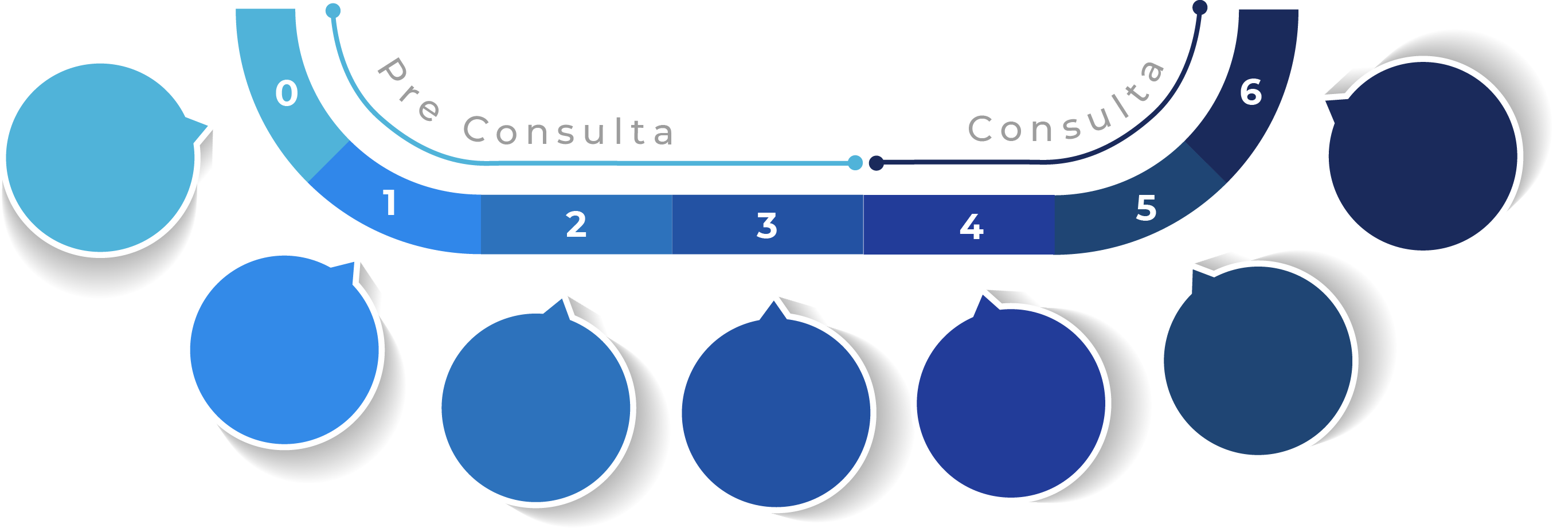
PROCESO DE CONSULTA: FINALIZADO
Fases Consulta a
Pueblos Indígenas
Gestiones
Administrativa .
internas
Monitoreo y
Seguimiento
Identificación Pueblos Indígenas
Diálogo
Intercultural
Convocatoria
y
Pre Consulta
Planeación
y Diseño
Consulta
Entrega
y análisis de información

Slide 3
En la 7ma reunión de consulta, los tres actores presentaron propuestas con miras a establecer acuerdos.
La madrugada del viernes 10 de diciembre, se lograron consensos, mismos que fueron ratificados en un acta.
Propietario del Derecho Minero
Pueblo Indígena Maya Q'eqchi´
Gobierno de Guatemala
Monitoreo y
Seguimiento
Identificación Pueblos Indígenas
Diálogo
Intercultural
Convocatoria
y
Pre Consulta
Planeación
y Diseño
Consulta
Entrega
y análisis de información

Slide 4
Consulta Fénix
Los acuerdos alcanzado durante la madrugada del 10 de diciembre se denominan:
“Acuerdos para el desarrollo sostenible de las comunidades del área de afectación del proyecto minero "extracción minera fénix", alcanzados entre el Ministerio de Energía y Minas -MEM -, las comunidades indígenas radicadas en el área de afectación del proyecto de explotación minera Fénix y la Compañía Guatemalteca de Níquel, sociedad anónima –CGN-”
Monitoreo y
Seguimiento
Identificación Pueblos Indígenas
Diálogo
Intercultural
Convocatoria
y
Pre Consulta
Planeación
y Diseño
Consulta
Entrega
y análisis de información

Slide 5
Consulta Fénix
El diálogo intercultural que permitió el establecimiento de los acuerdos se efectuó con los representantes del pueblo indígena maya q´eqchi´ de las comunidades urbanas y rurales de los municipios de El Estor y Panzós, del área de influencia del proyecto Extracción Minera Fénix
Las actas comunitarias que se elaboraron en las comunidades, del área de influencia del proyecto Extracción Minera Fénix, como resultado de la evaluación de la información presentada, fueron la base para establecer los temas sustantivos planteado en las reuniones de diálogo.
Monitoreo y
Seguimiento
Identificación Pueblos Indígenas
Diálogo
Intercultural
Convocatoria
y
Pre Consulta
Planeación
y Diseño
Consulta
Entrega
y análisis de información

Slide 6

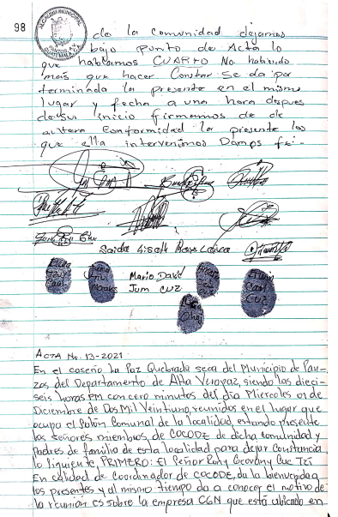
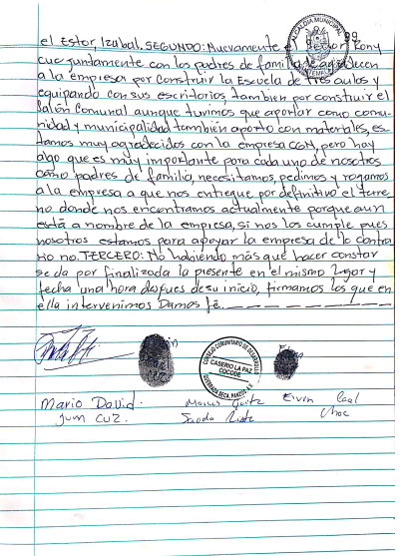
Caserío La Paz Quebrada Seca, Panzós Alta Verapaz

Slide 7
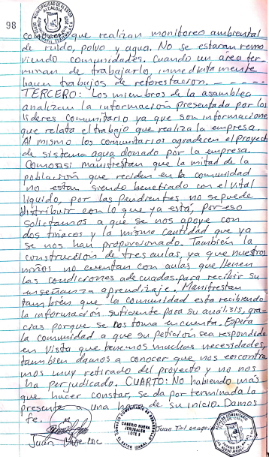
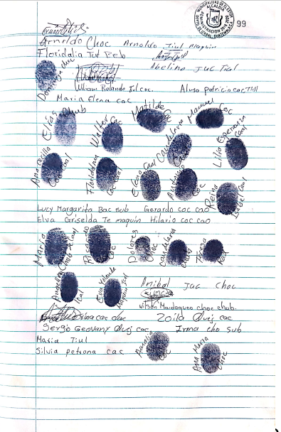
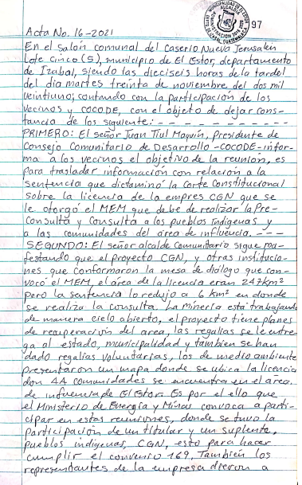
Caserío Nueva Jerusalen, El Estor

Slide 8
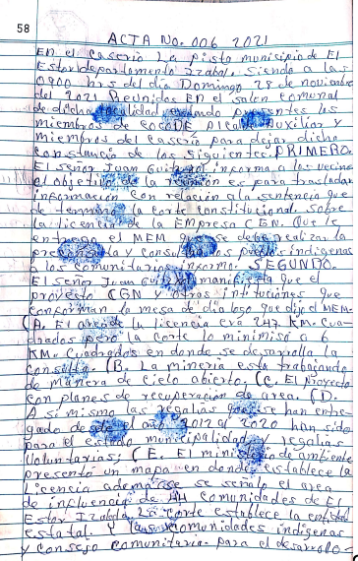
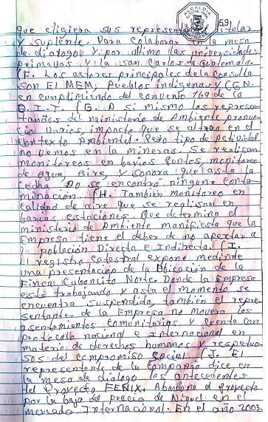
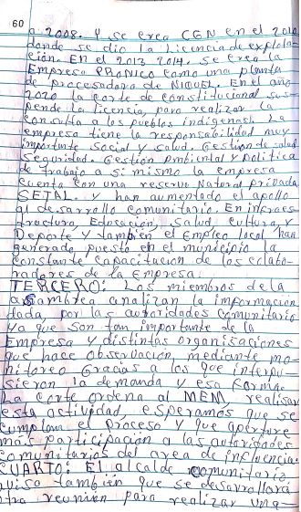
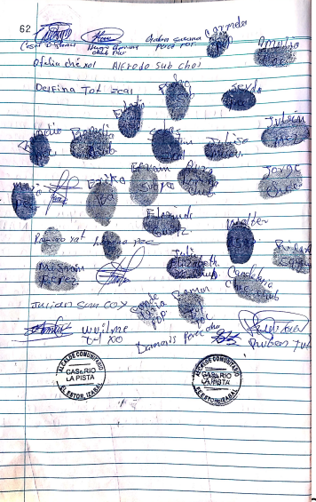
Caserío La Pista, El Estor

Slide 9

Realización de la consulta
Entrega y análisis de información
Represen- tantes en Preconsulta
12/Nov/2021
Consejo de Comunidades Maya Q’eqchi
19/Nov/2021
Lideres de las comunidades del área de influencia
23-24/Nov/2021
Pobladores de las comunidades del área de influencia
25-28/Nov/2021

Slide 10
Realización de la consulta
Represen- tantes en Preconsulta
Diálogo y acuerdos
9 y 10 de diciembre 2021
Consejo de Comunidades Maya Q’eqchi
Lideres de las comunidades del área de influencia
1 y 2 de diciembre
25-28/Nov/2021
Pobladores de las comunidades del área de influencia

Slide 11
Participantes en la Pre consulta y Consulta
Durante el proceso de preconsulta y consulta se contó con la participación de las instituciones indicados en la sentencia:
  Ministerio de Ambiente y Recursos Naturales
  Ministerio de Cultura y Deportes,
  Universidad de San Carlos de Guatemala y Universidades Privadas;
  Comisión Presidencial de Diálogo
  Procuraduría de los Derechos Humanos;
  Concejos Municipales de El Estor y Panzós
  Consejos de Desarrollo de El Estor y Panzós
  Representantes de Pueblos Indígenas Maya Q´eqchi de los municipios de El Estor y Panzós.
  Ministerio de Energía y Minas
  Compañía Guatemalteca de Níquel, Sociedad Anónima –CGN-

Slide 12
Participantes en el traslado de información
Durante el proceso de traslado de información, se contó con las siguiente instituciones, que en el marco de su competencia, trasladaron información solicitada por los representantes comunitarios y de Pueblos Indígenas:
  Registro de Información Catastral
  Ministerio de Salud Pública y Asistencia Social,
  Ministerio de Trabajo y Previsión Social,
  Ministerio de Energía y Minas
  Ministerio de Ambiente y Recursos Naturales y
  Compañía Guatemalteca de Níquel S.A –CGN-

Slide 13
  Instituciones invitadas a la actividad del día 9 de diciembre:
  Gobernadores departamentales de Izabal y Alta Verapaz.
  Registro de Información Catastral.
  Ministerio de Salud Pública y Asistencia Social.
  Ministerio de Trabajo y Previsión Social.
  Ministerio de Economía y
  Ministerio de Comunicaciones, Infraestructura y Vivienda.

Slide 14
Los Acuerdos/El Gobierno
La generación de un plan integral de desarrollo local coordinado por el Ministerio de Energía y Minas, y que tendrá entre sus ejes principales los siguientes elementos:
  a) productividad y empleo;
  b) educación;
  c) salud y,
  d) cultura y espiritualidad

Slide 15
Los Acuerdos/Los Pueblos Indígenas
Los pueblos indígenas se comprometieron a trabajar en conjunto con la CGN los proyectos de desarrollo.
Respetar los plazos que la empresa tiene estipulados para la gestión e implementación de los proyectos de infraestructura solicitados.
A participar en las jornadas de reforestación del área que se planifiquen en seguimiento a la protección y mejoramiento del medio ambiente.
Contribuir en la difusión de medidas informativas o de concientización que puedan derivar del Comité de Seguimiento.
Monitoreo y
Seguimiento
Identificación Pueblos Indígenas
Diálogo
Intercultural
Convocatoria
y
Pre Consulta
Planeación
y Diseño
Consulta
Entrega
y análisis de información

Slide 16
Los Acuerdos/La Empresa
CGN se comprometió a dar continuidad al programa de capacitación y educación a los colaboradores
Mantener los programas de desarrollo local incluyente y a priorizar la contratación de personal local.
Proporcionar el equivalente a regalías voluntarias a través de inversiones sociales por un monto de tres millones de quetzales (Q3,000.000.00) anuales, las cuales serán realizadas y administradas por la empresa sujetas a la operación continua del proyecto, con supervisión y fiscalización del Comité de Seguimiento.
Monitoreo y
Seguimiento
Diálogo
Intercultural
Convocatoria
y
Pre Consulta
Planeación
y Diseño
Consulta
Entrega
y análisis de información

Slide 17
Comité de Seguimiento
El cumplimiento de los compromisos será monitoreado por un Comité de Seguimiento, que se conformará durante los primeros meses del 2022.
Se acordó también atender algunas peticiones puntuales de las comunidades tales como: generación de empleo, fortalecimiento de capacidades, emprendedurismo, protección y cuidado del ambiente e infraestructura.

Slide 18
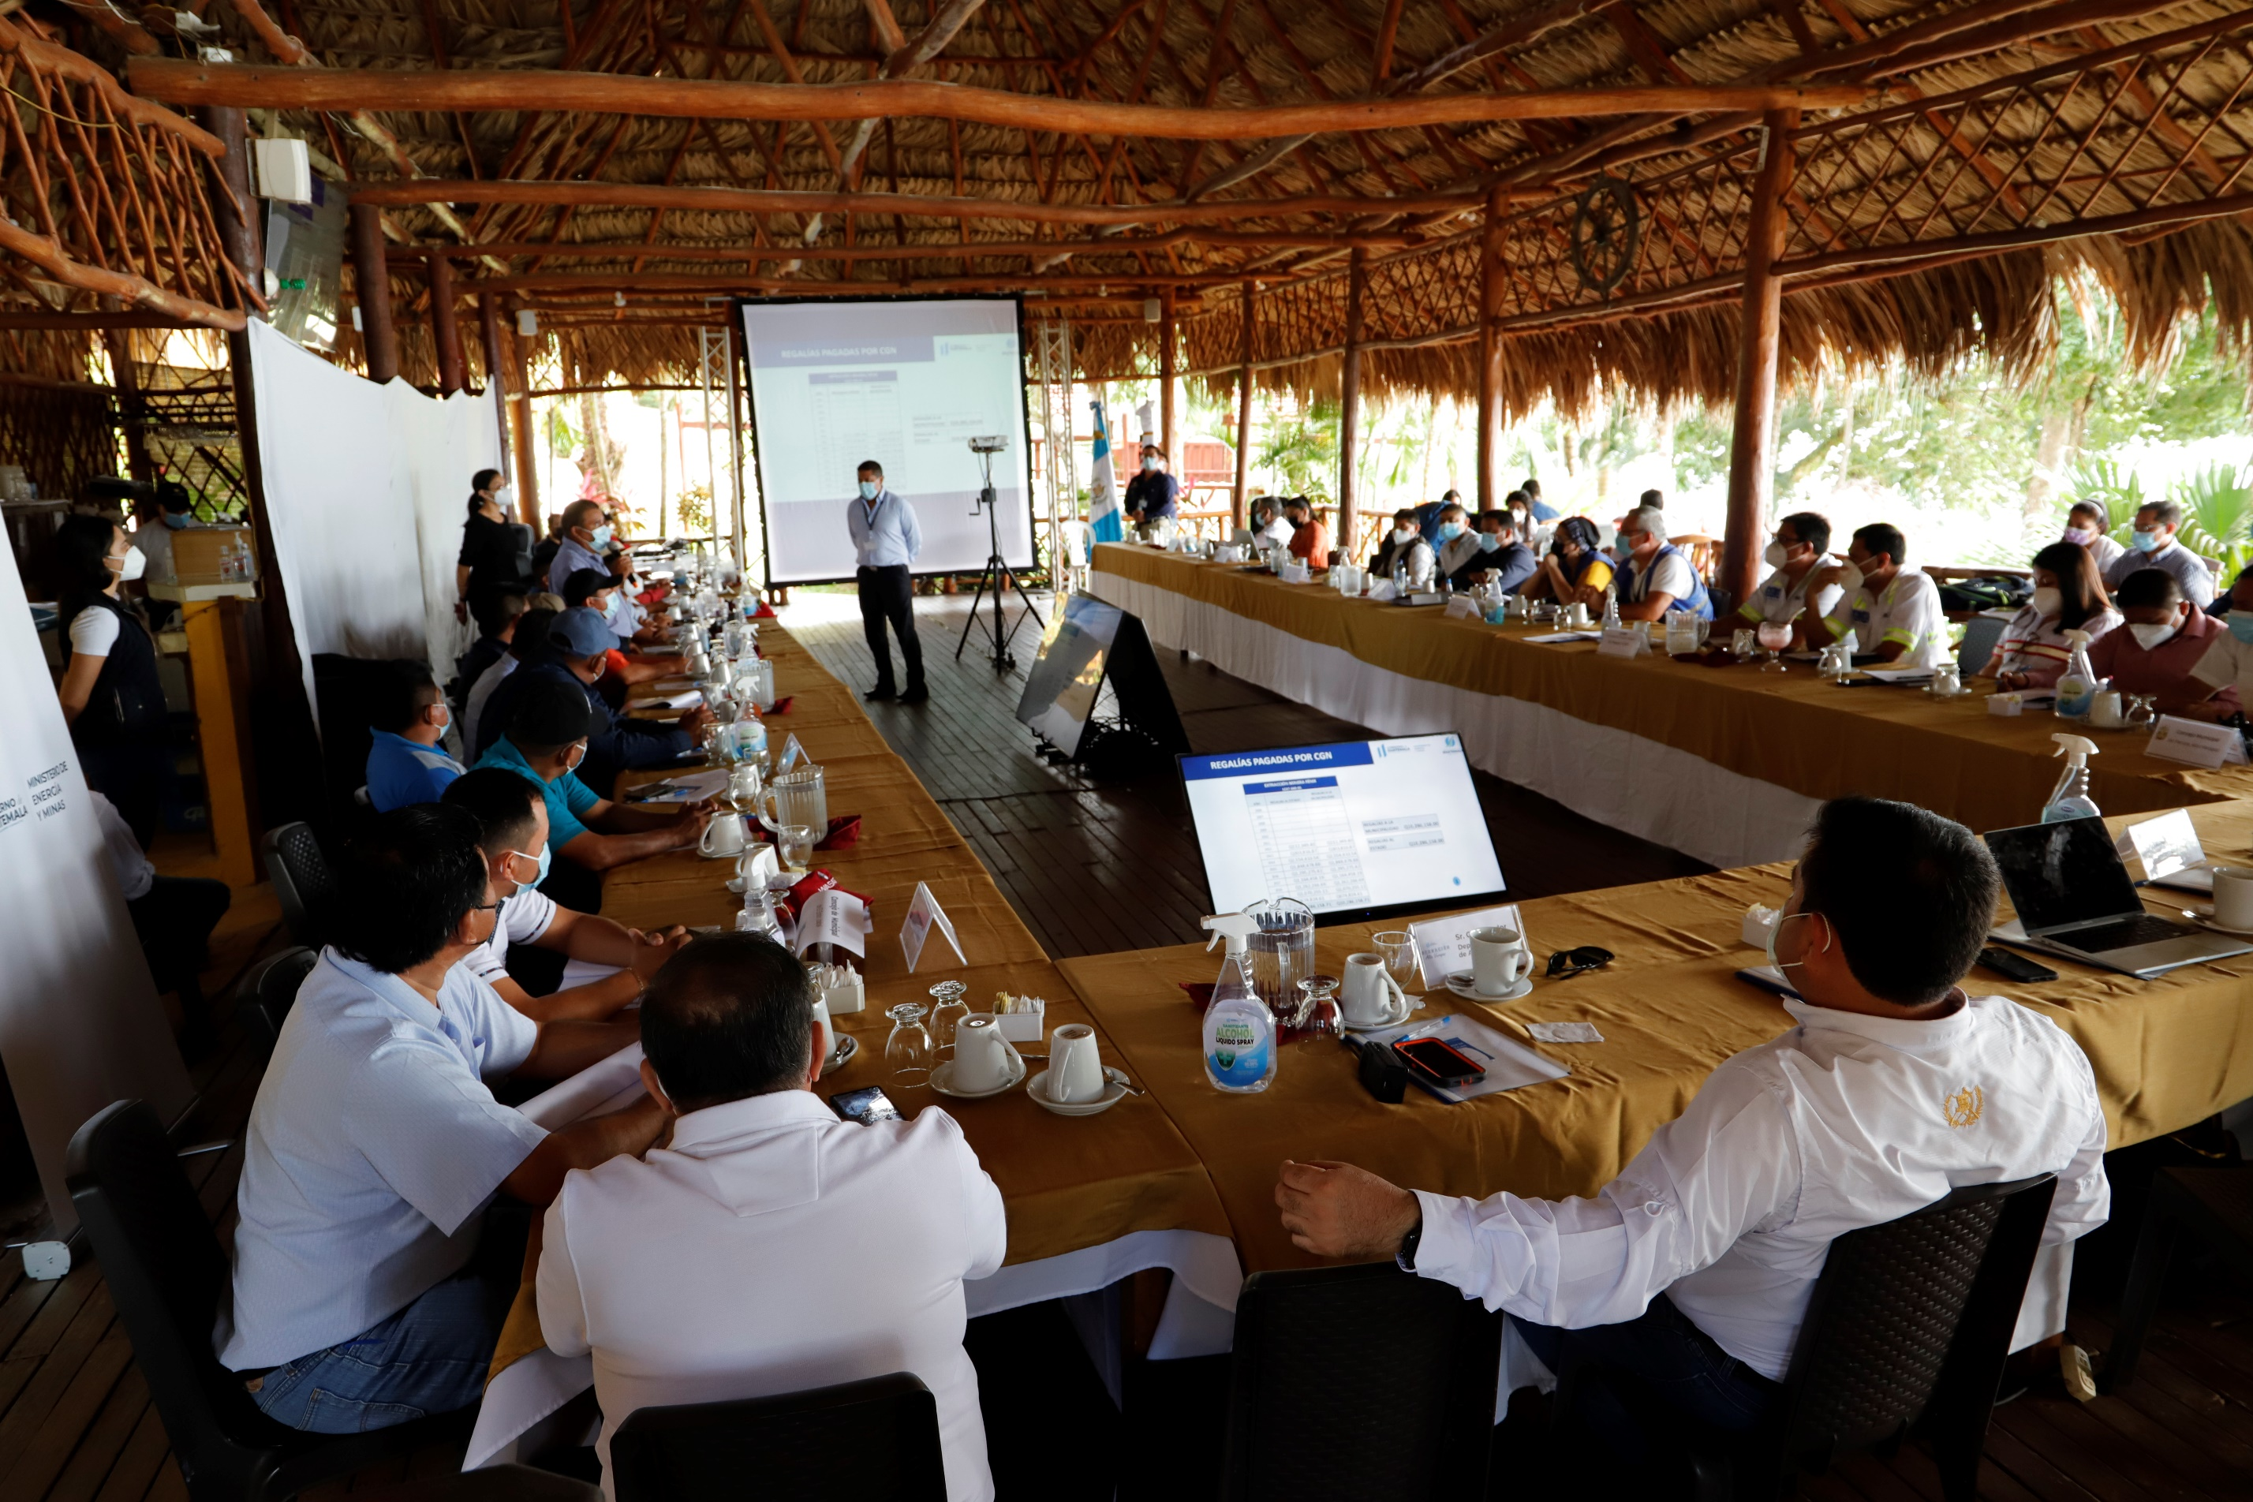
Río Dulce 12 nov 2021, primera reunión

Slide 19
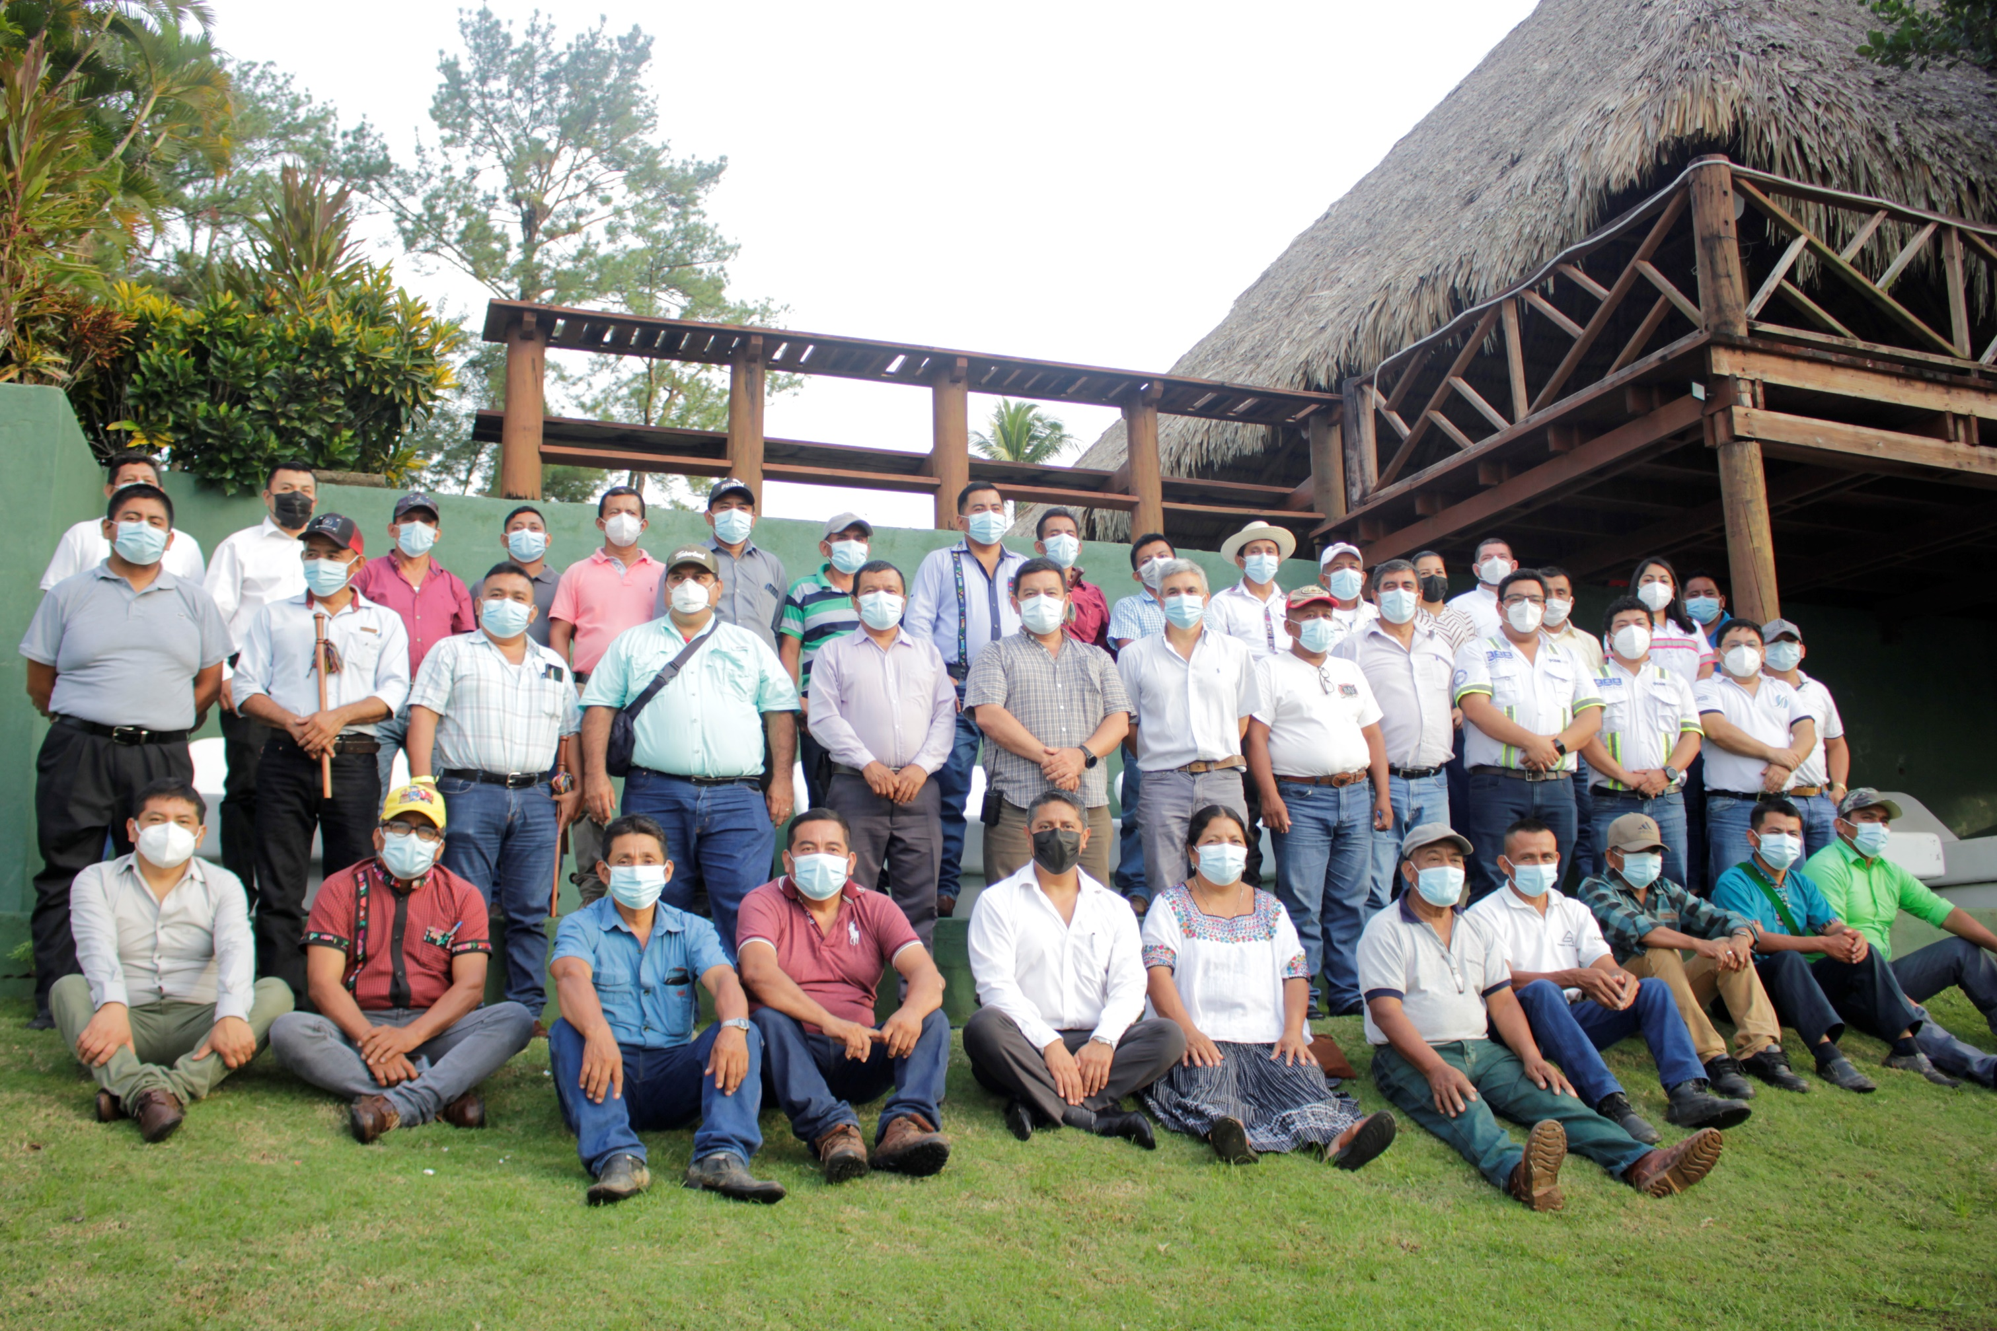
Río Dulce 18 nov 2021, 2da reunión

Slide 20
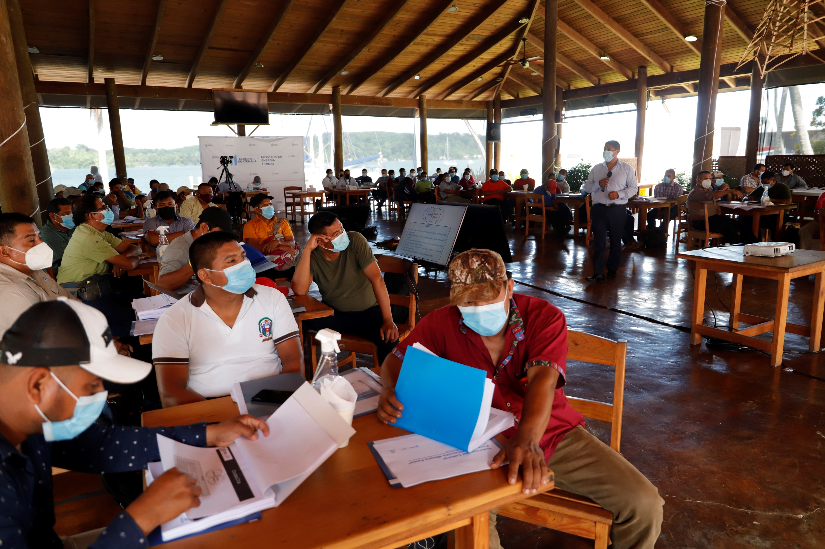
Río Dulce 23 nov 2021, 3ra reunión

Slide 21
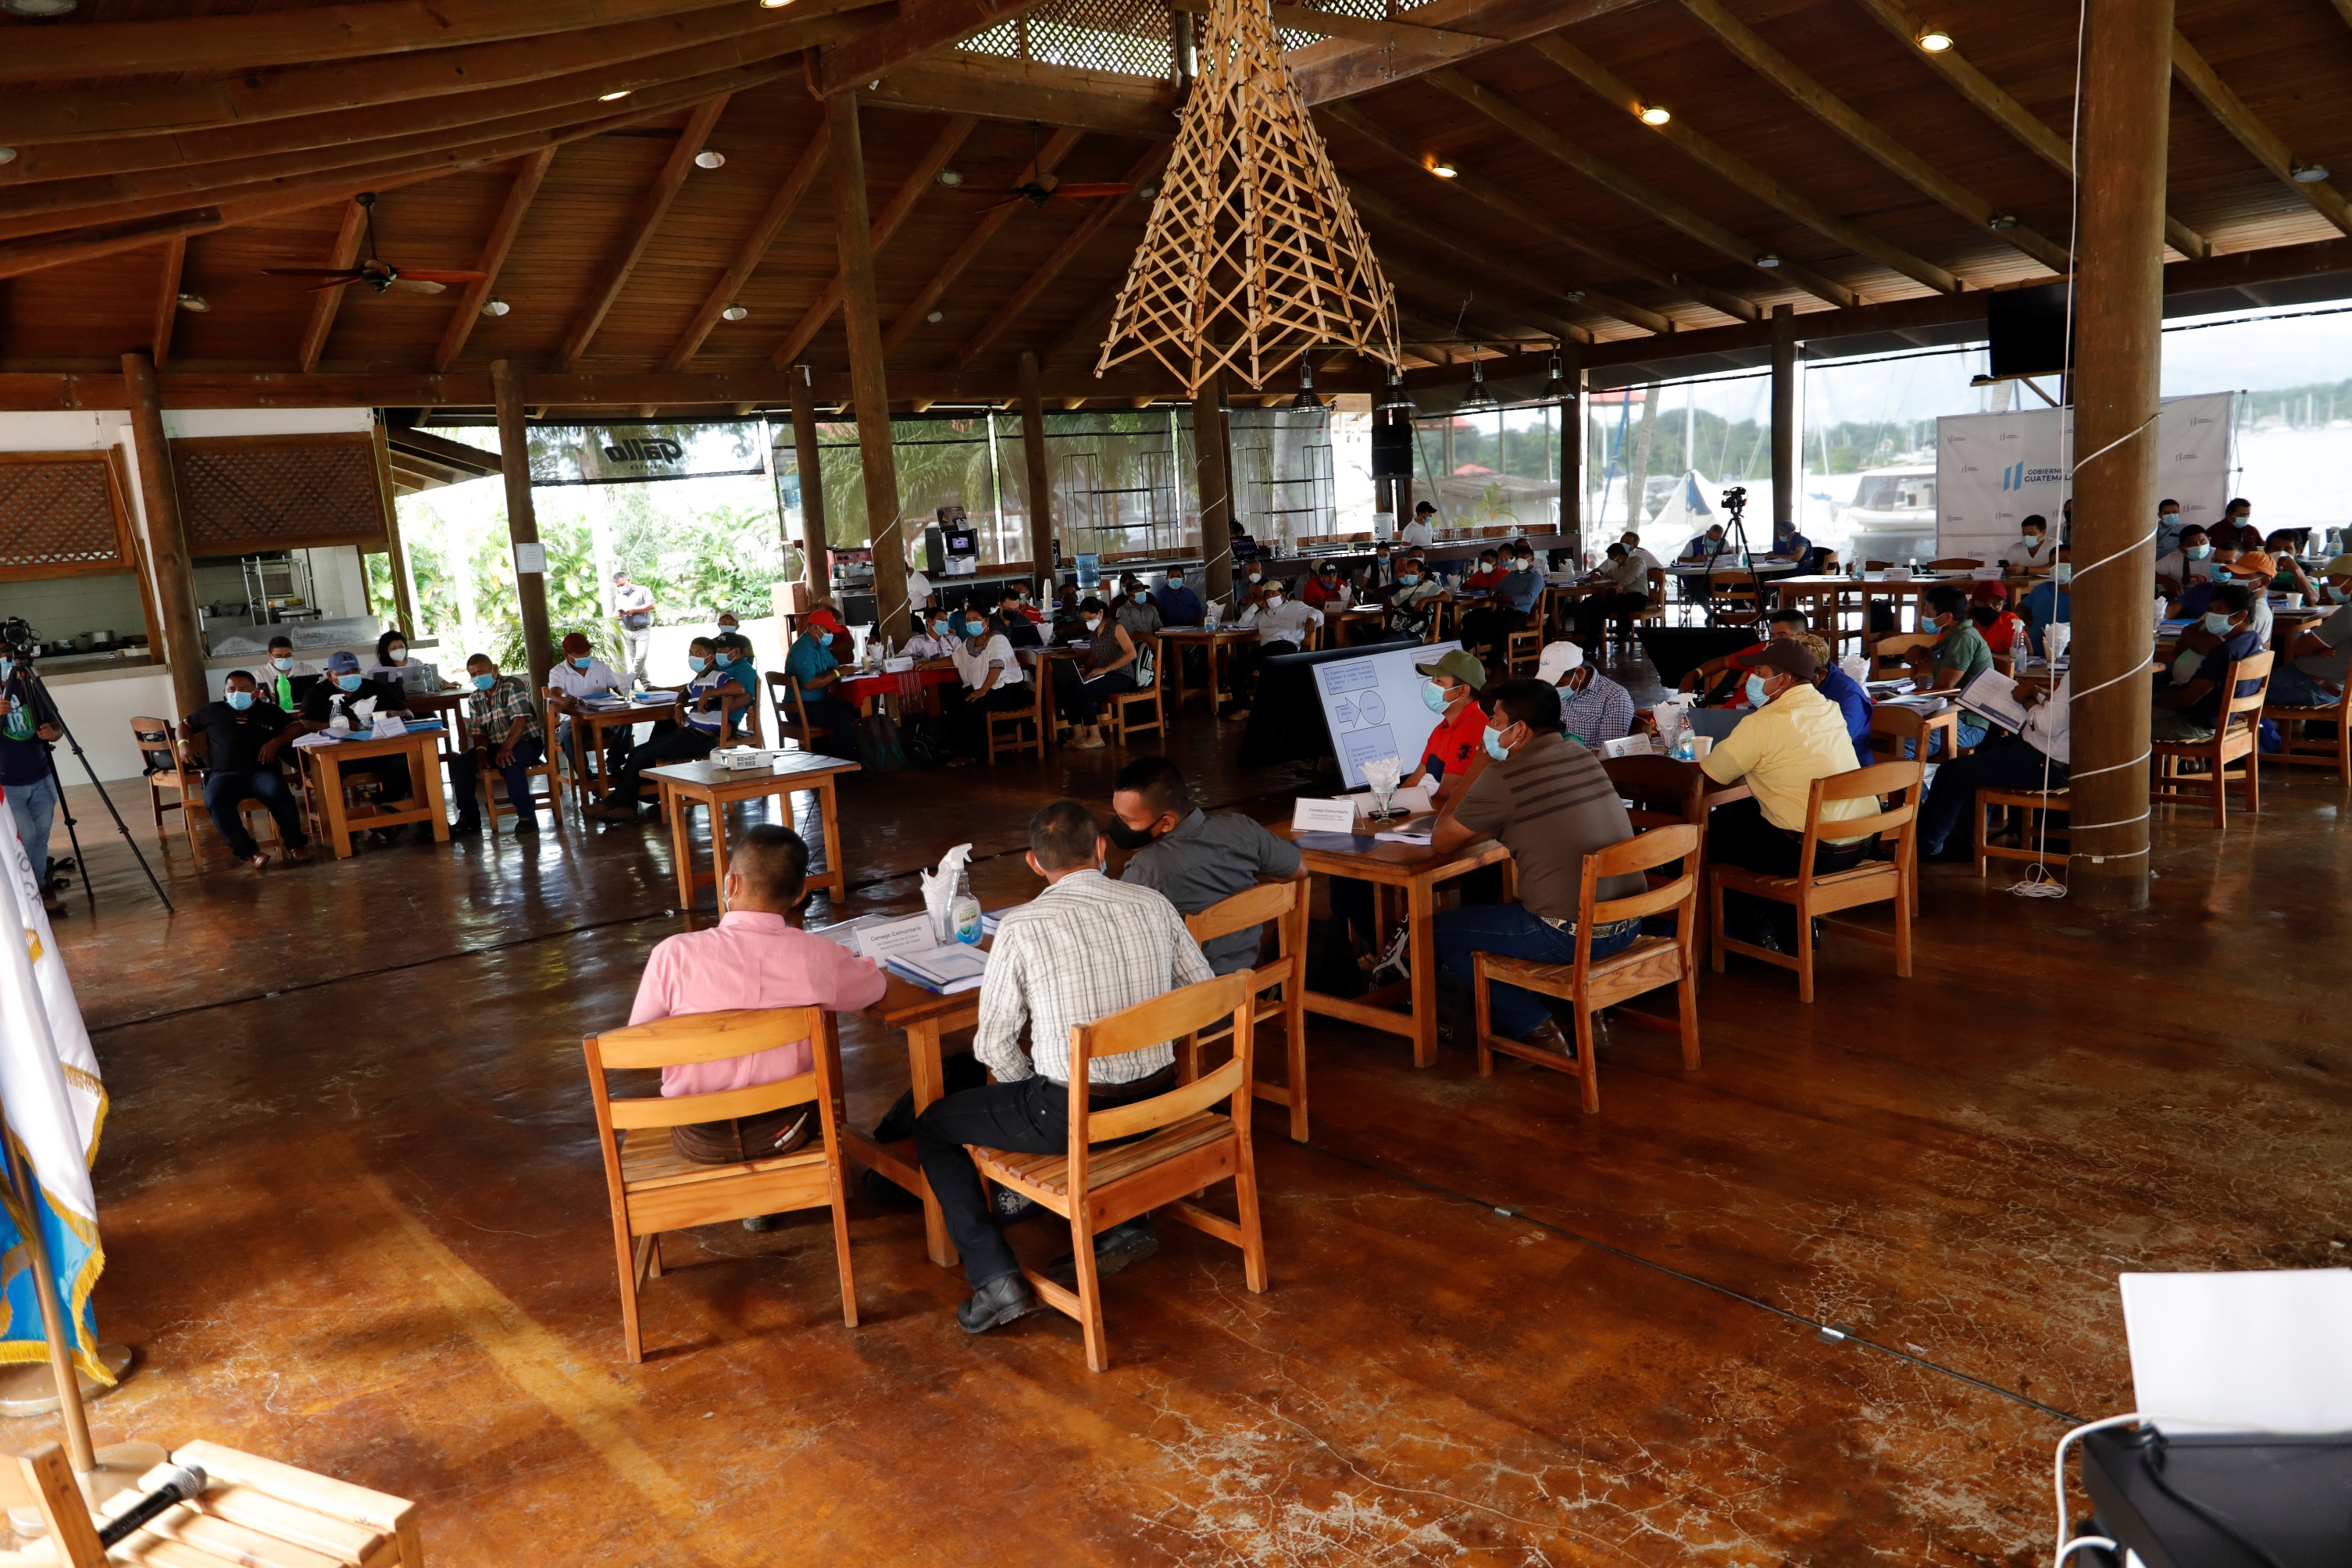
Río Dulce 24 nov 2021, 4ta reunión

Slide 22
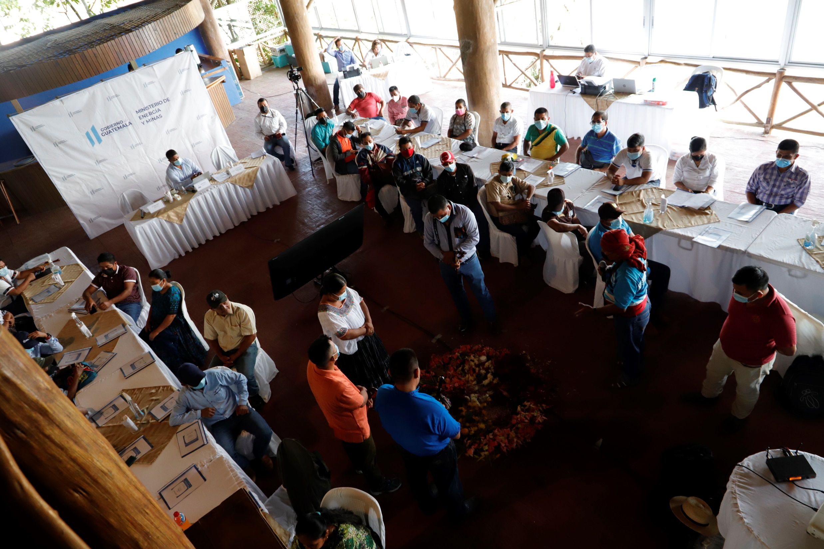
Río Dulce 1 dic 2021, 5ta reunión

Slide 23
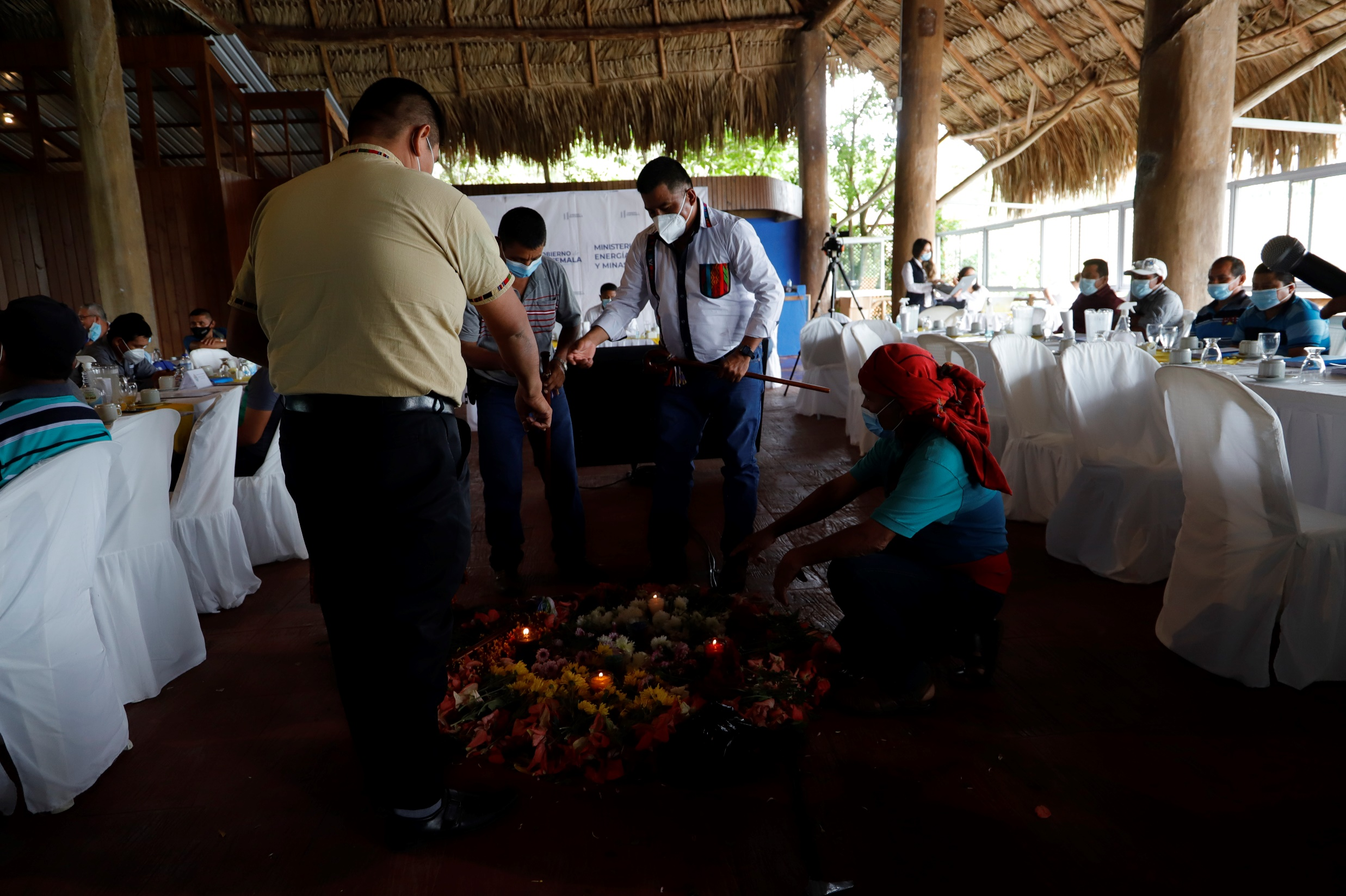
Río Dulce 2 dic 2021, 6ta reunión

Slide 24
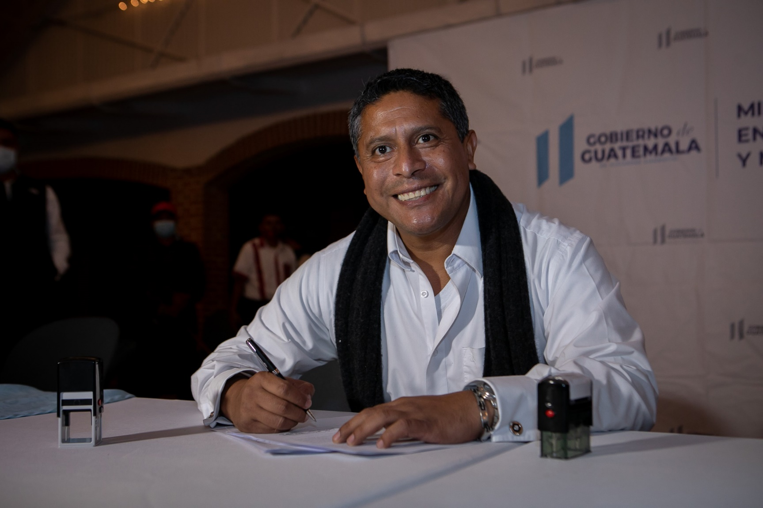
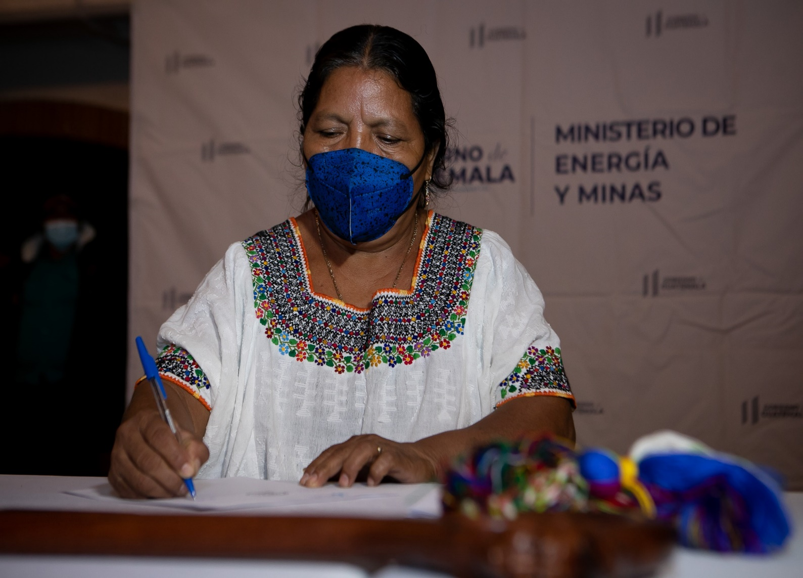
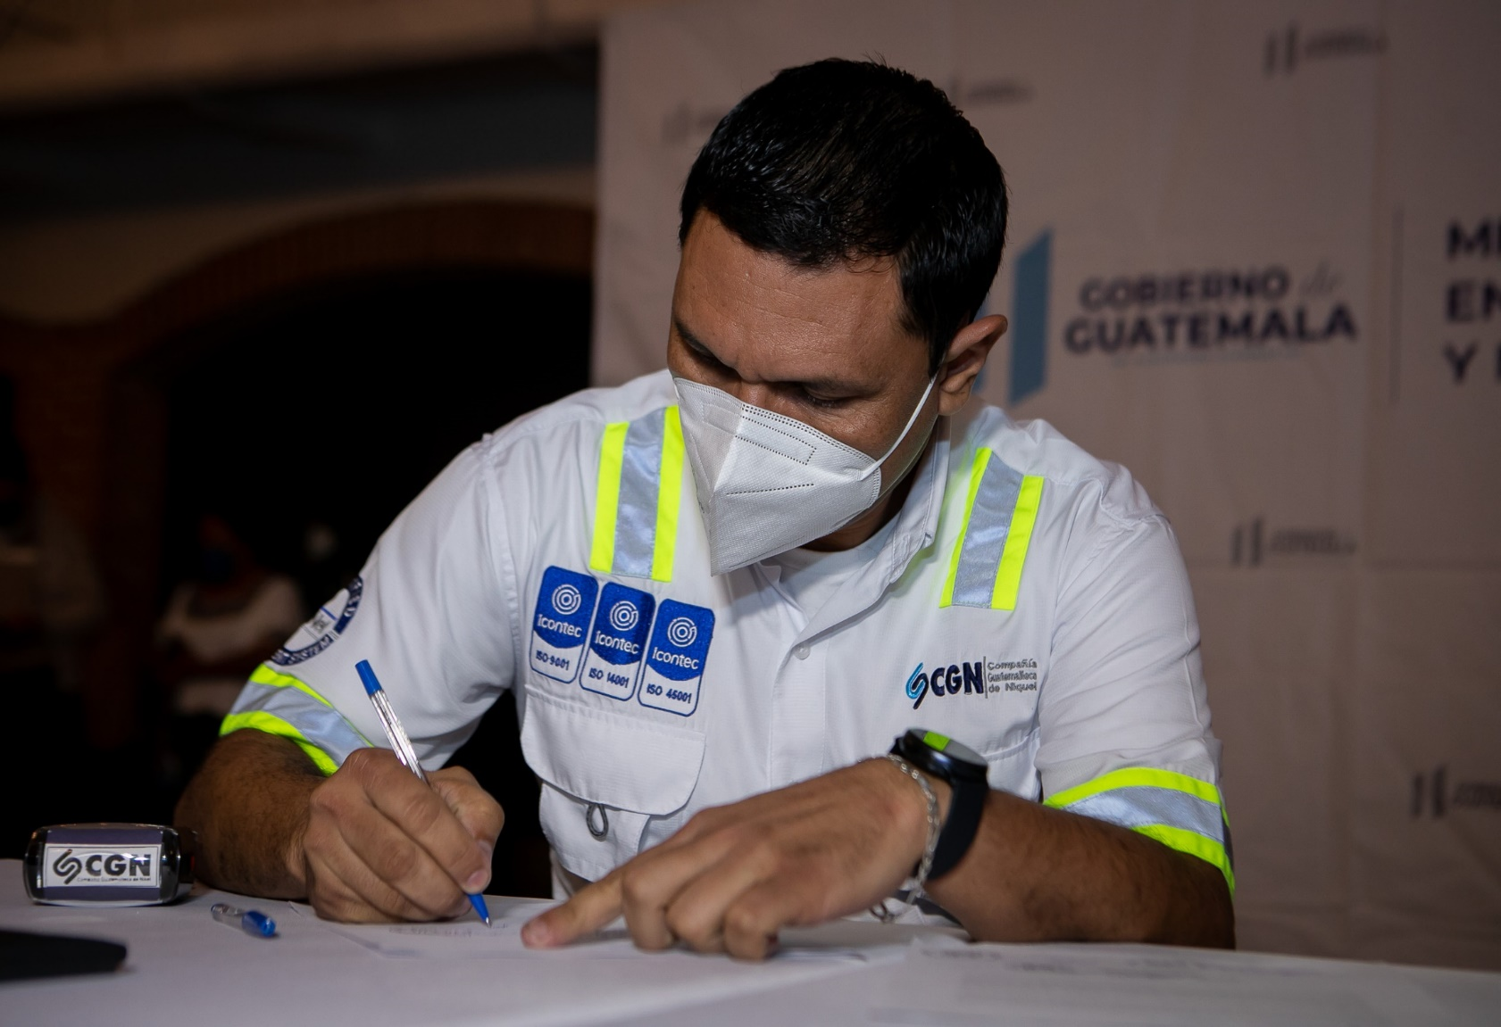
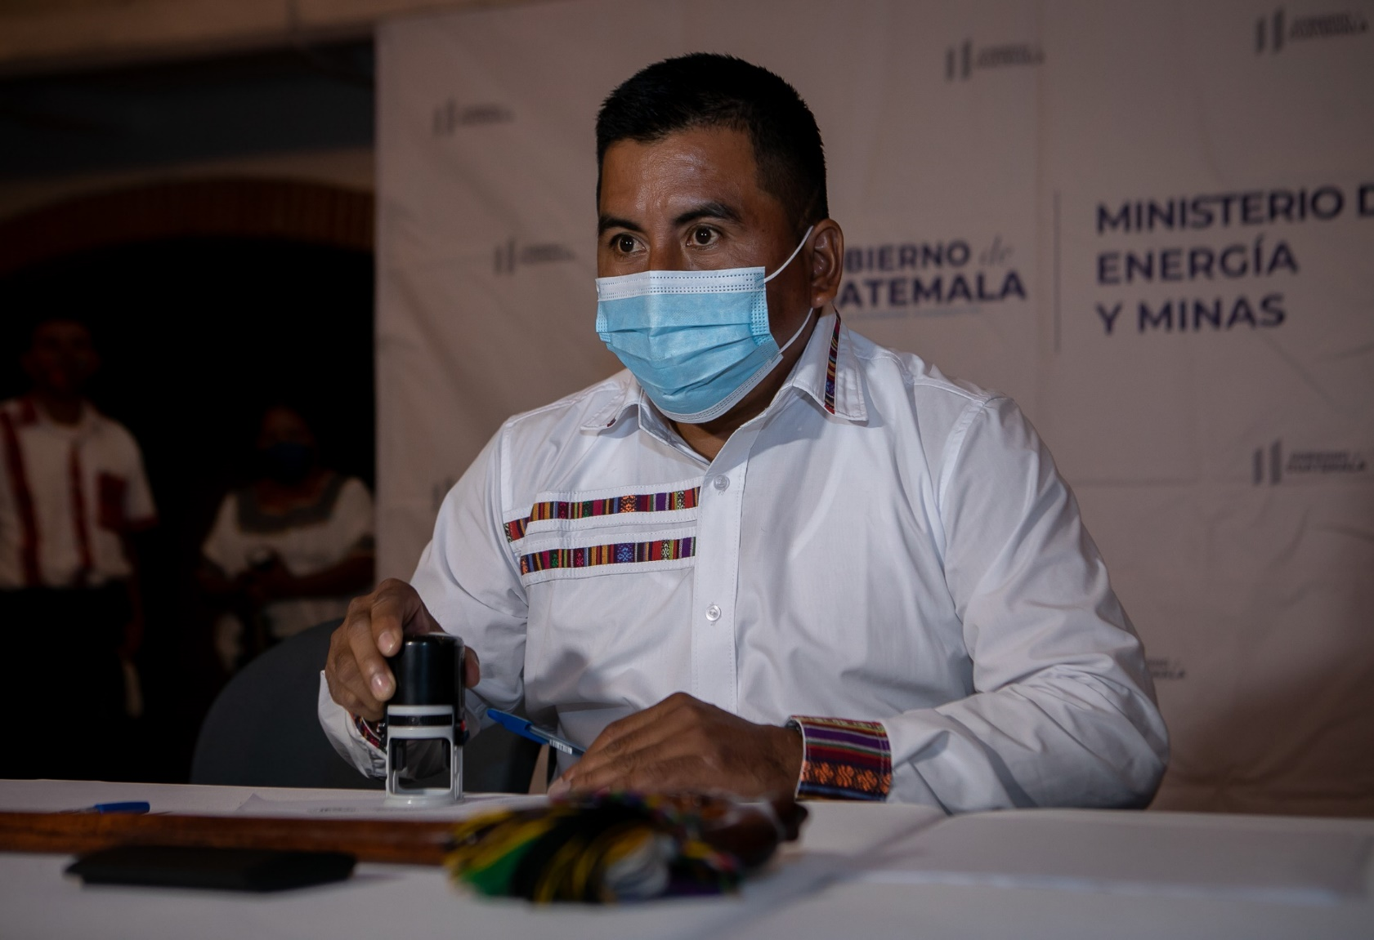
San Juan Chamelco 9 y 10 diciembre 2021
7ma reunión y final

Slide 25
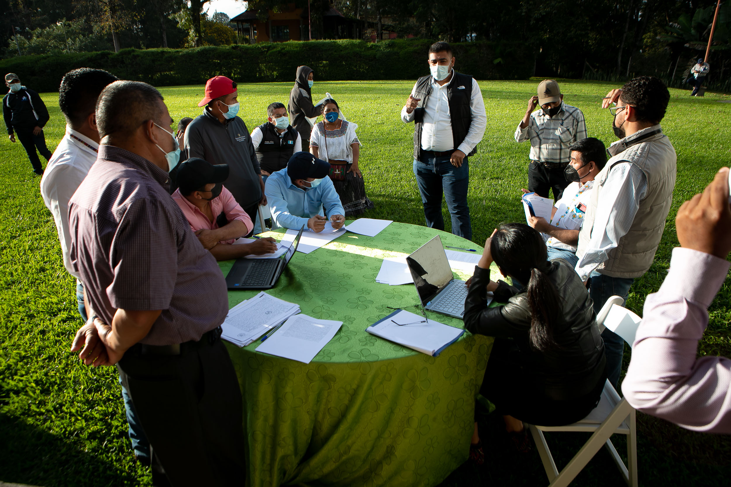
Monitoreo y
Seguimiento
Identificación Pueblos Indígenas
Diálogo
Intercultural
Convocatoria
y
Pre Consulta
Planeación
y Diseño
Consulta
Entrega
y análisis de información

Slide 26
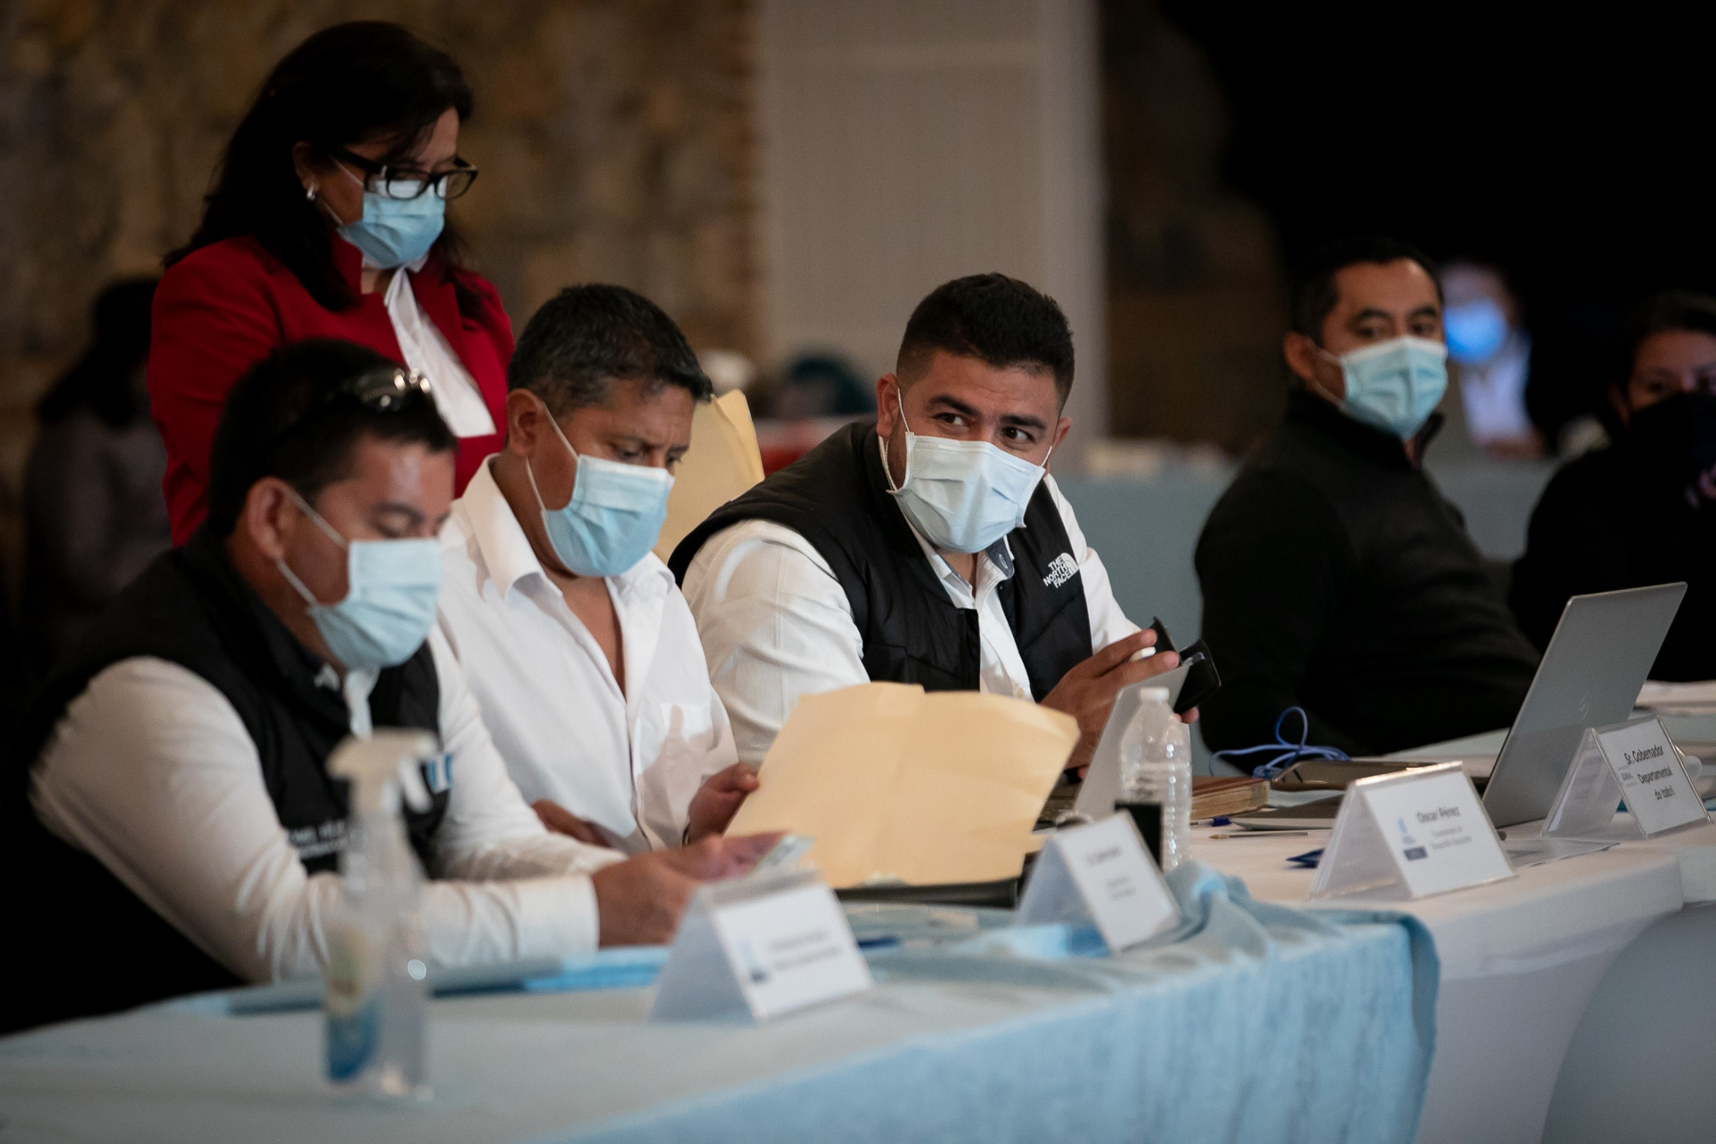
Monitoreo y
Seguimiento
Identificación Pueblos Indígenas
Diálogo
Intercultural
Convocatoria
y
Pre Consulta
Planeación
y Diseño
Consulta
Entrega
y análisis de información

Slide 27
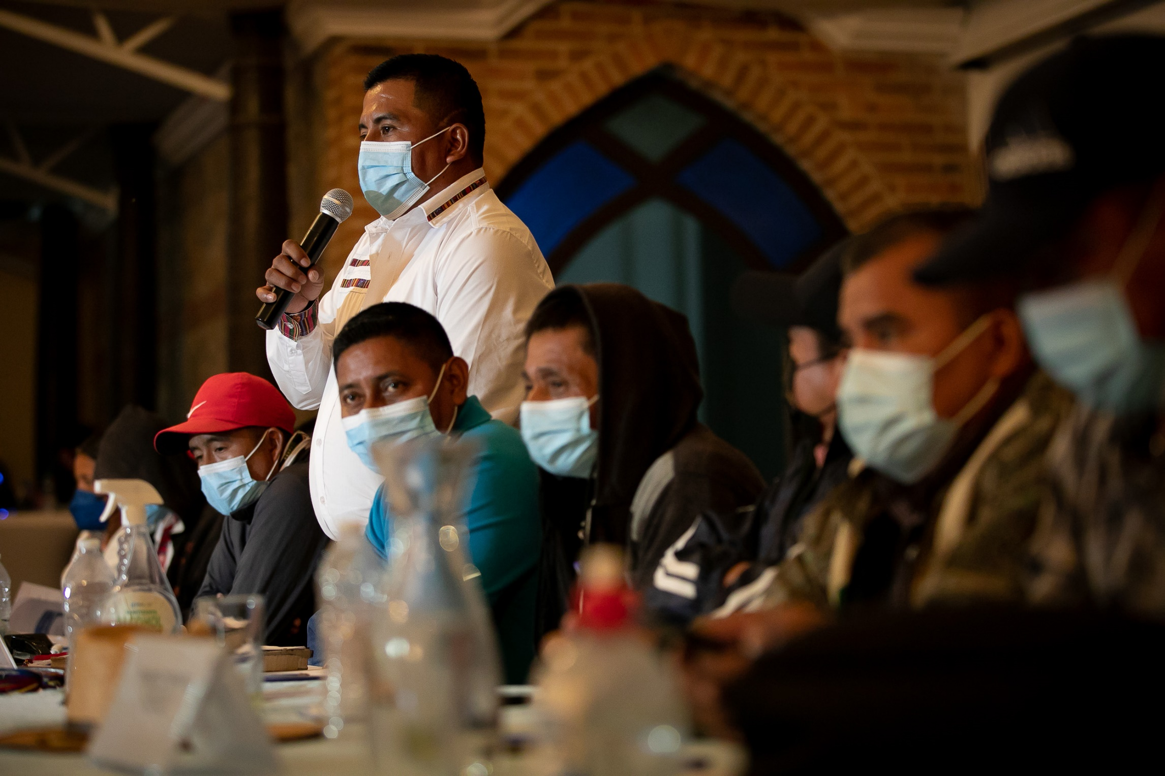
Monitoreo y
Seguimiento
Identificación Pueblos Indígenas
Diálogo
Intercultural
Convocatoria
y
Pre Consulta
Planeación
y Diseño
Consulta
Entrega
y análisis de información

Slide 28
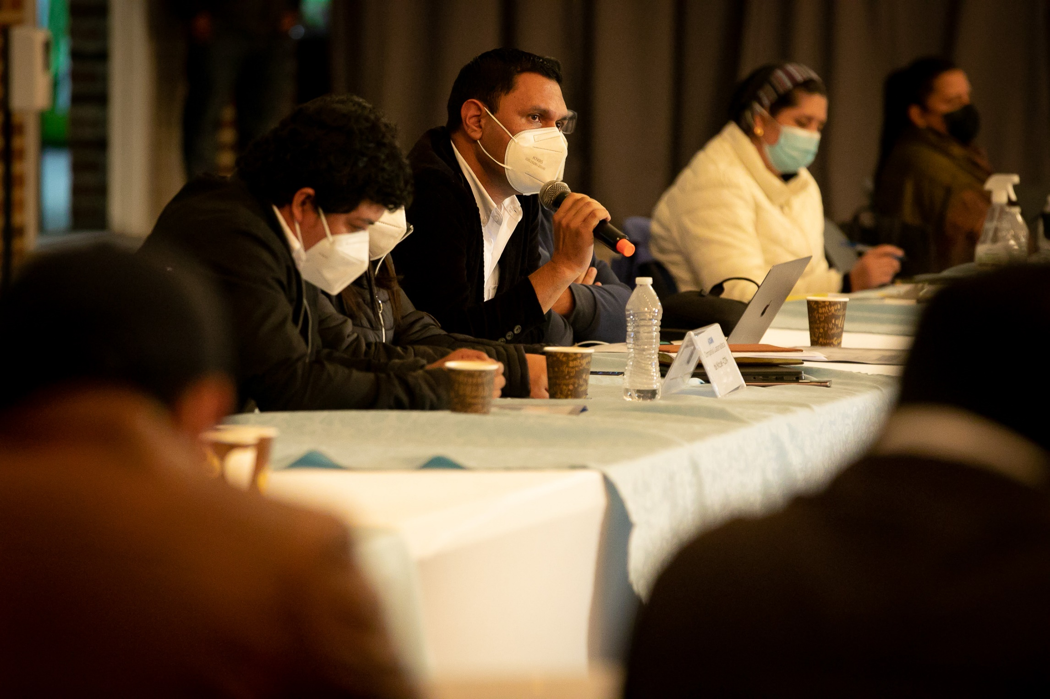
Monitoreo y
Seguimiento
Identificación Pueblos Indígenas
Diálogo
Intercultural
Convocatoria
y
Pre Consulta
Planeación
y Diseño
Consulta
Entrega
y análisis de información

Slide 29
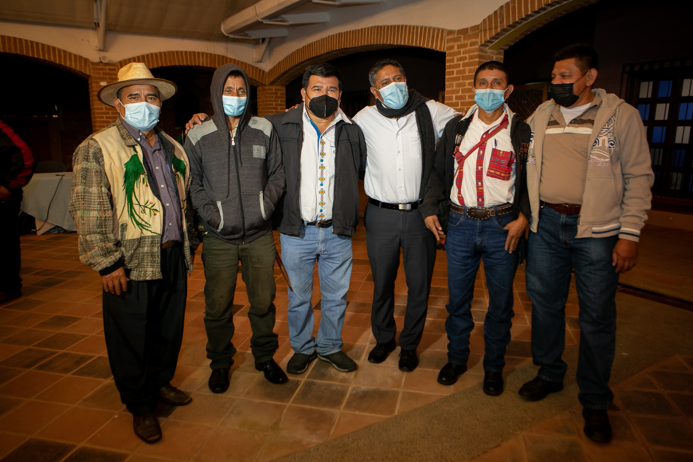
Monitoreo y
Seguimiento
Identificación Pueblos Indígenas
Diálogo
Intercultural
Convocatoria
y
Pre Consulta
Planeación
y Diseño
Consulta
Entrega
y análisis de información

Slide 30
Lo que viene
En seguimiento a lo indicado por la Corte de Constitucionalidad, corresponde:
J) finalizado ese proceso de consulta, si los resultados de este determinan que podrá continuarse con la actividad de explotación minera, el Ministerio de Energía y Minas dentro del plazo de quince (15) días, deberá dictar todas las resoluciones que sean necesarias para lograr la efectividad de los acuerdos a los cuales pudiera haber arribado las partes en el proceso consultivo… (pág: 274 y 275, expediente 697-2019 de la Corte de Constitucionalidad)

Slide 31
